Slide 1

ỦY BAN NHÂN DÂN QUẬN LONG BIÊN
TRƯỜNG TIỂU HỌC ÁI MỘ B
MÔN: TOÁN
LỚP 2
BÀI: ÔN TẬP PHÉP CỘNG, PHÉP TRỪ
TRONG PHẠM VI 100(T1)

Slide 2

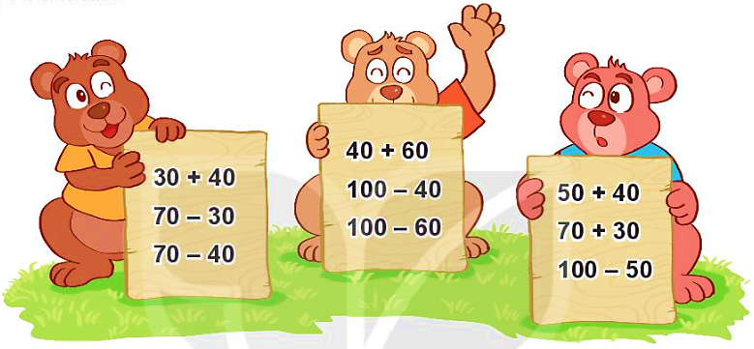

1
Tính nhẩm
=100
= 70
= 90
= 60
= 40
= 40
=100
= 30
=50

Slide 3
2
Đặt tính rồi tính.
57 + 28
24 + 67
49 + 39
a)
57
28
24
67
49
39
+
+
+
85
91
88
83 – 19
42 – 38
90 – 76
b)
83
19
42
38
90
76
–
–
–
64
4
14

Slide 4
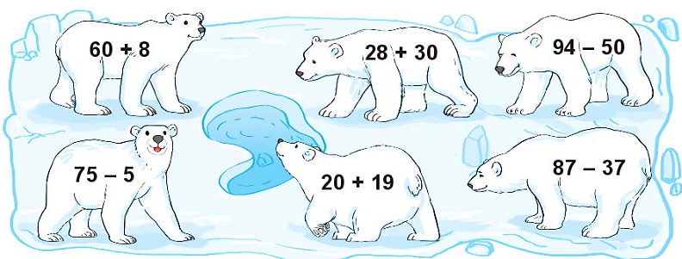
Trong các phép tính dưới đây, những phép tính nào có kết quả bé hơn 45, những phép tính nào có kết quả lớn hơn 63?
3
68
58
44
50
70
39

Slide 5

Quãng đường Hà Nội – Nam Định dài 90 km. Quãng đường Hà Nội – Hòa Bình dài 76 km. Hỏi quãng đường Hà Nội – Nam Định dài hơn quãng đường Hà Nội – Hòa Bình bao nhiêu ki-lô-mét?
4
Bài giải
Quãng đường Hà Nội – Nam Định dài hơn quãng đường Hà Nội – Hòa Bình số ki-lô-mét là:
90 – 76 = 14 (km)
Đáp số: 14 km

Slide 6


5
Số
?
?
– 28
46
+ 9
?
55
27

